Slide 1
E.S.Ideal
Guilherme Rio a100898
Ivan Ribeiro a100538
Nuno Aguiar a100480
Pedro Ferreira a100709
Rui Cerqueira a100537
Projeto IPM - Grupo 34

Slide 2
ÍNDICE
01
02
03
04
CENÁRIOS
MOCKUPS
IMPLEMENTAÇÃO
ANÁLISE CRÍTICA

Slide 3
CENÁRIOS
CENÁRIO 1
Página de login:
ID de funcionário
Palavra-passe
O Diogo entra ao serviço usando o seu identificador de funcionário e palavra-passe na página de login, no posto em que vai trabalhar. O Diogo verifica na página de serviços atribuídos qual a lista de serviços que estão atribuídos ao seu posto.
Selecciona o primeiro da lista (uma mudança de pneus), consulta na página do serviço os detalhes do mesmo (qual o veículo que deve ir buscar, o nome e contacto do cliente, a hora que deve estar terminado, caso esteja definida, e a informação sobre o serviço - neste caso, os pneus a colocar) e sinaliza o seu início. Quando termina, indica a conclusão do serviço e o estado do mesmo é atualizado para realizado. O processo repete-se até chegar à hora de saída. Nessa altura, o Diogo registar o fim do seu turno de trabalho fazendo logout.
Página de serviços atribuídos:
Lista de serviços
Botão de logout
Página de serviço:
Detalhes veículo
Detalhes cliente
Detalhes serviço
Aba de conclusão
Navbar:
Botão de logout

Slide 4
CENÁRIOS
CENÁRIO 2
Após terminar um serviço, a Diana verifica no sistema quais os serviços que estão atribuídos ao seu posto. Existem serviços a realizar até uma hora marcada e serviços a realizar por ordem de chegada. Repara que tem uma mudança de óleo a realizar na próxima hora. Como ela só deverá demorar 20 minutos, decide procurar um serviço que possa concluir nos 40 minutos disponíveis antes de ter de iniciar a mudança
de óleo, percorrendo os serviços disponíveis por ordem crescente de duração. Encontra um serviço e sinaliza o seu início. Após análise de veículo, concluí que não é possível efetuar a reparação de imediato, sendo necessário encomendar as peças necessárias. Indica na página do serviço que este não pode ser realizado de imediato
e o motivo. O serviço é atualizado para o estado suspenso. A Diana continua a realizar serviços e, quando a peça necessária chega, retoma o serviço que tinha suspendido.
Página de serviços atribuídos:
Serviços com prazo e sem prazo
Serviços com indicação de duração
Filtrar serviço por duração
Página de serviço:
Aba de suspensão

Slide 5
CENÁRIOS
CENÁRIO 3
Após terminar um serviço, o Diogo verifica no sistema quais os serviços que lhe estão atribuídos. Repara que tem um serviço que já devia ter começado e escolhe-o. Durante a realização do serviço apercebe-se que o veículo precisa de outros serviços e anota-os. Quando termina, ao indicar a conclusão do serviço, acrescenta ao veículo o recomendação dos serviços extra a realizar. O serviço é atualizado para o estado realizado e o sistema é atualizado com as recomendações dos serviços a realizar no veículo.
Página de serviço:
Recomendação de serviços na aba de concluir

Slide 6
PERFIS
Usado em oficina, por mecânicos com vários níveis de perícia
Poderão estar a usar luvas, impedindo movimentos minuciosos
Utilizadores experientes desejarão rapidez e eficiência
Impedir erros e ajudar os utilizadores menos experientes
Interface intuitiva que permita rapidamente identificar o estado
PERFIL 1
Diretivas:
Simples de utilizar para
pessoas com pouca perícia
Funções definidas
claramente/explicitamente
Nome: Diogo
Idade: 55 anos
PERFIL 2
Diretivas:
Não deve fazer com que pessoas com maior perícia se sintam limitadas
Ser eficiente de modo a permitir grande produtividade
Botoes grandes, texto facil de ler, espaçamento
Popups de ajuda
Funções de pesquisa, filtragem e ordenação
Nome: Diana
Idade: 24 anos

Slide 7
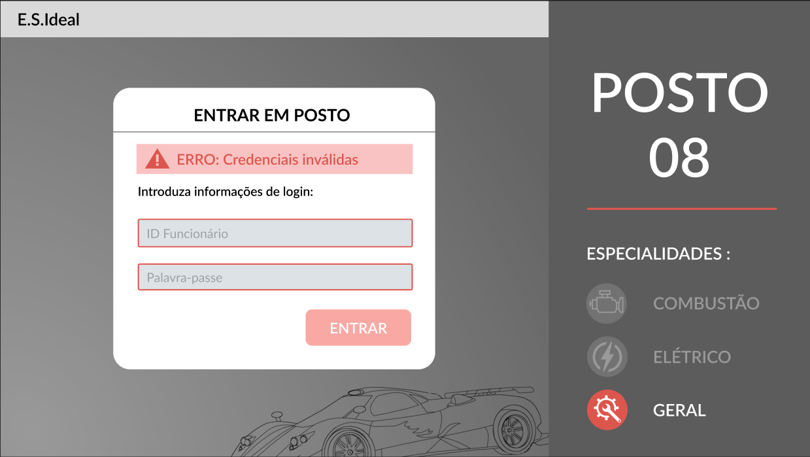
MOCKUPS
- Página de login
Informação textual e visual sobre o posto
Botão “entrar” só fica disponível quando campos preenchidos
Mensagem de erro para informar o utilizador de credenciais inválidas

Slide 8
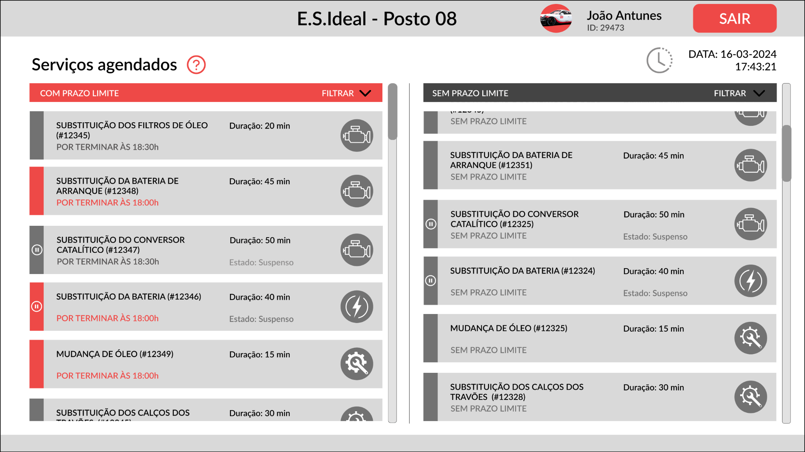
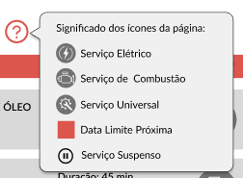
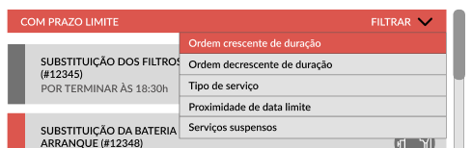
MOCKUPS
- Página de serviços atribuídos
Divisão entre serviços com e sem prazo limite
Relógio;
Cartões de serviços com informação mais importante;
Iconografia de tipos de serviço, estado suspenso;
Destaque vermelho nos serviços com prazo próximo;
Menus de filtragem/ordenação;
Popups de ajuda

Slide 9
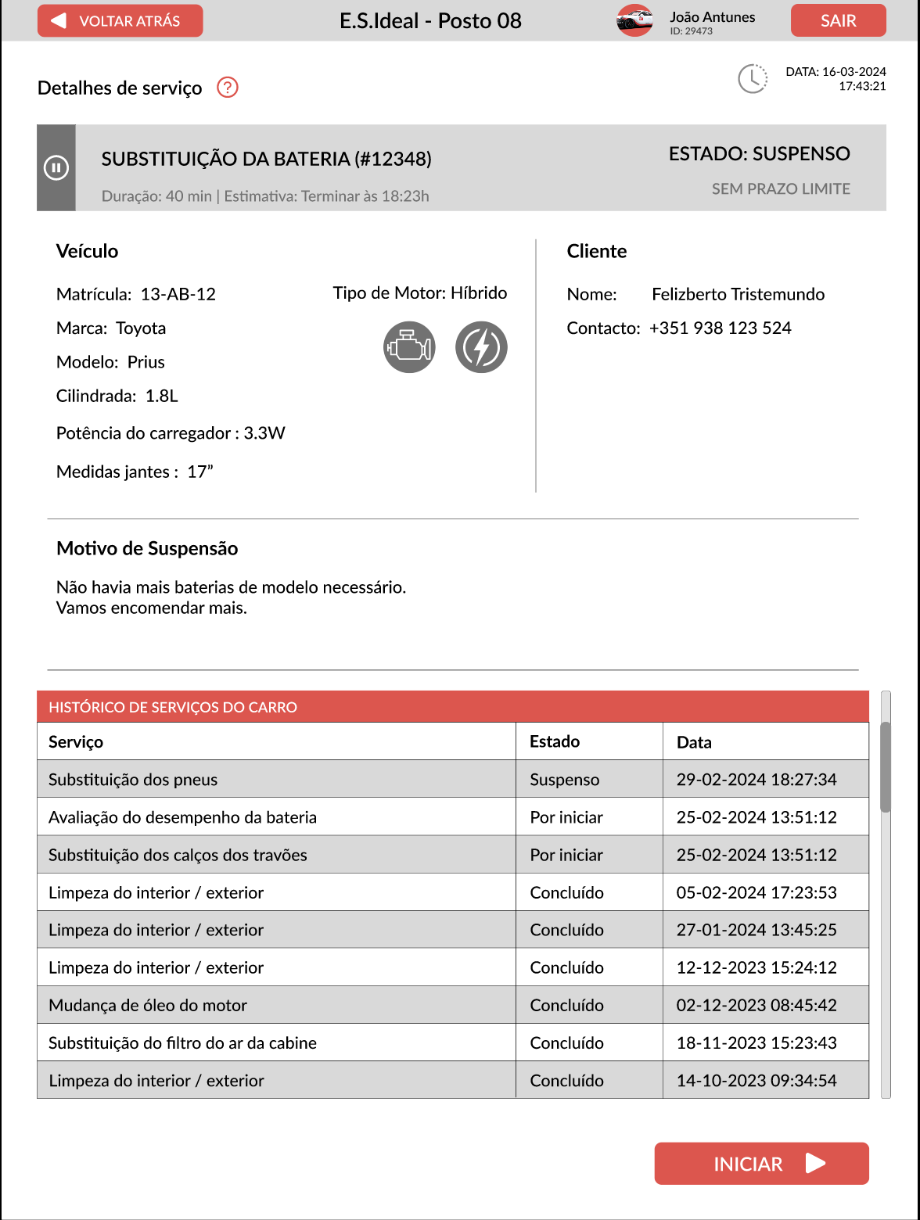
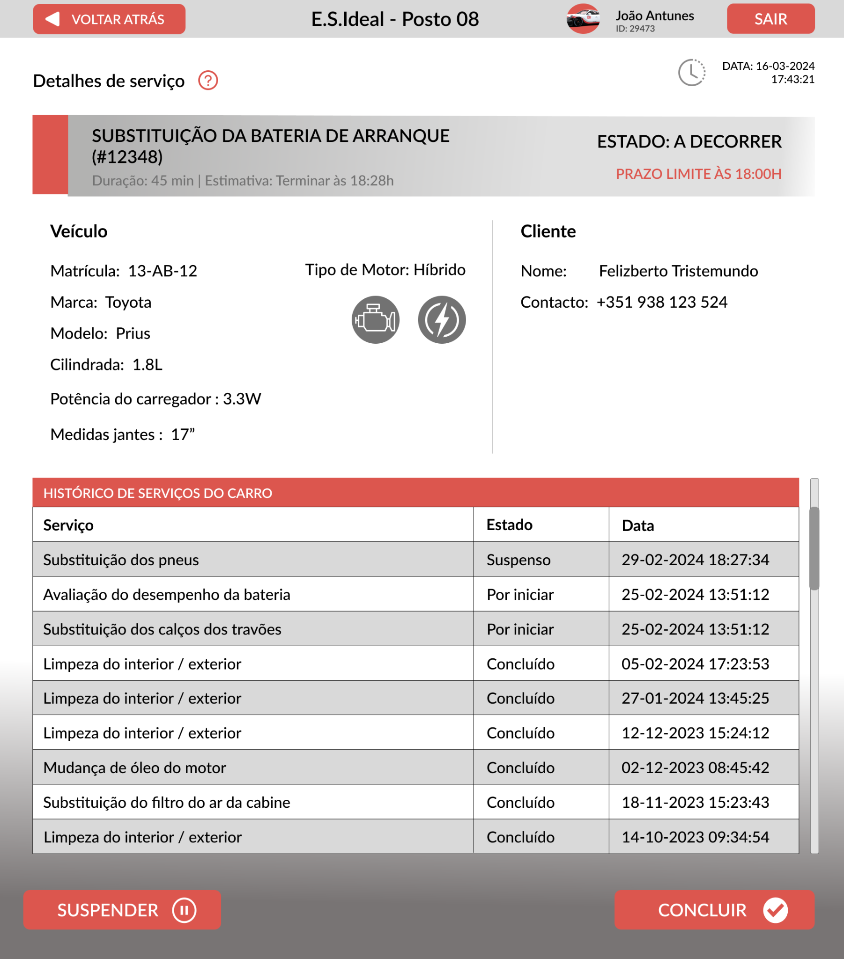
MOCKUPS
- Página de serviço específicio
Retângulo inicial com informação mais relevante
Detalhes de veículo, cliente, motivos de suspensão/conclusão
Histórico de serviços do respetivo carro - clicar numa coluna ordena por essa categoria
Botões sticky no fundo da página para inciar/suspender/concluir
Gradiente escuro para informar visualmente serviço a decorrer

Slide 10
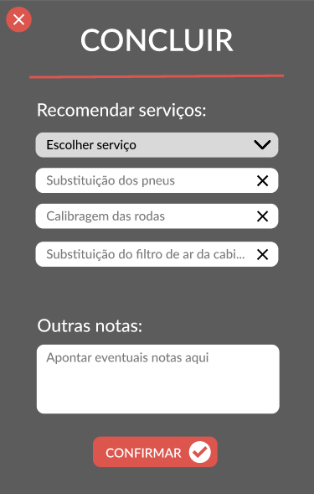
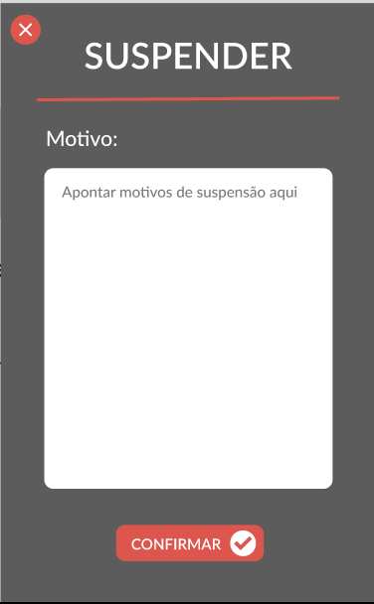
MOCKUPS
- Modais concluir/suspender
Selecionar serviços recomendados em dropdown
Pesquisar serviço por nome
Mostrar os selecionados em baixo
Confirmar para finalizar ação e “X” para cancelar
Indicar motivos de suspensão
Confirmar para finalizar ação e “X” para cancelar

Slide 11
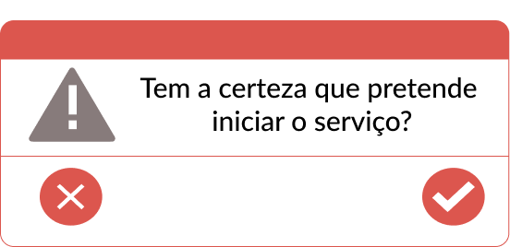
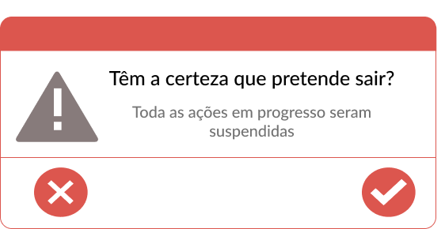
MOCKUPS
- Popups
Popups para informar o utlizador do estado do sistema e impedir ações acidentais

Slide 12
IMPLEMENTAÇÃO
COMPONENTES
ESTADO
Pasta “components/”:
Login -> página de login
ServicosAtribuidos -> página de serviços atribuídos
TabelaServicos -> tabela com vários ServicoBanner
ServicoBanner -> Retângulo de um serviço
ServicoEspecifico -> página de serviço específico
ModalConc, ModalSusp -> modais de concluir e suspender
PopStart ,PopConfirmar, PopExit -> popups de iniciar serviço, confirmar submissão, fazer logout
Navbar, footer
Loading page
Ficheiro “scripts/stores.js”:
serviceState -> guarda informação de serviços, reduz número de acessos à BD; guarda serviço a decorrer
userState -> guarda dados de utilizador que deu login

Slide 13
ANÁLISE CRÍTICA
PONTOS FORTES
PONTOS FRACOS
Agradável
Consistente
Intuitiva
Prática e eficaz
Não fizemos registo de datas em login e logout
Não permitimos cancelar serviços
Indicação visual pouco clara que se pode ordenar no histórico de serviços
Notes:
Pontes fortes é uma questão subjetiva

Slide 14

FIM
Guilherme Rio a100898
Ivan Ribeiro a100538
Nuno Aguiar a100480
Pedro Ferreira a100709
Rui Cerqueira a100537

